Slide 1


Producto de Unidad
Integrantes:
Bryan Azuero
Javier Arteaga
Jhonatan Tituaña

Slide 2
Objetivos General
Implementar una interfaz HMI para un prototipo electrónico de en la plataforma de Node red
Desarrollar una aplicación de una calculadora científica utilizando el lenguaje de programación Python y empleando los conceptos de programación orientada a objetos, que seleccione las operaciones matemáticas por medio de la lectura de los puertos virtuales de una Raspberry PI.
Objetivos Específicos
Desarrollar una interfaz HMI para la visualización y explicar su estructura interna dentro del node red.
Comprender todos los conceptos más básicos de programación orientada a objetos y el uso de las librerías Math.
Comprender, seleccionar y aplicar los conceptos fundamentales aprendidos en el lenguaje de programación en Python.

Slide 3
Raspberry Pi
La Raspberry Pi es una computadora en una sola tarjeta (Board Computer) creada por la Raspberry Pi Foundation para promover la enseñanza de la programación en escuelas y países en desarrollo. Python es un lenguaje de programación de alto nivel, interpretado. Permite programar usando los paradigmas de programación imperativa, orientada a objetos o funcional .La Raspberry Pi se puede usar en proyectos de electrónica y para tareas básicas que haría cualquier ordenador de sobremesa como navegar por internet, hojas de cálculo, procesador de textos, reproducir vídeo en alta definición e incluso jugar a ciertos juegos. Al utilizar Python en la Raspberry Pi tenemos la ventaja de poder utiliza los pines GPIO para conectar el mundo digital con el mundo físico mediante la electrónica y programación.

Slide 4
Puertos GPIO
General Purpose Input Output (GPIO) es un sistema de entrada/salida de propósito general que cuenta con interruptores que permiten activar o desactivar los 40 pines. Estos pines están incluidos en todos los modelos de Raspberry Pi aunque con diferencias. Los pines GPIO tienen funciones específicas (aunque algunos comparten funciones) , GPIO representan la interfaz entre la Raspberry Pi y el mundo exterior. Y con ellos podrás hacer multitud de proyectos, desde encender un LED hasta otros mucho más sofisticados. Pero para eso debes saber sus características y como se programan. Lo primero variará en función de la revisión de placa que tengas o del modelo

Slide 5
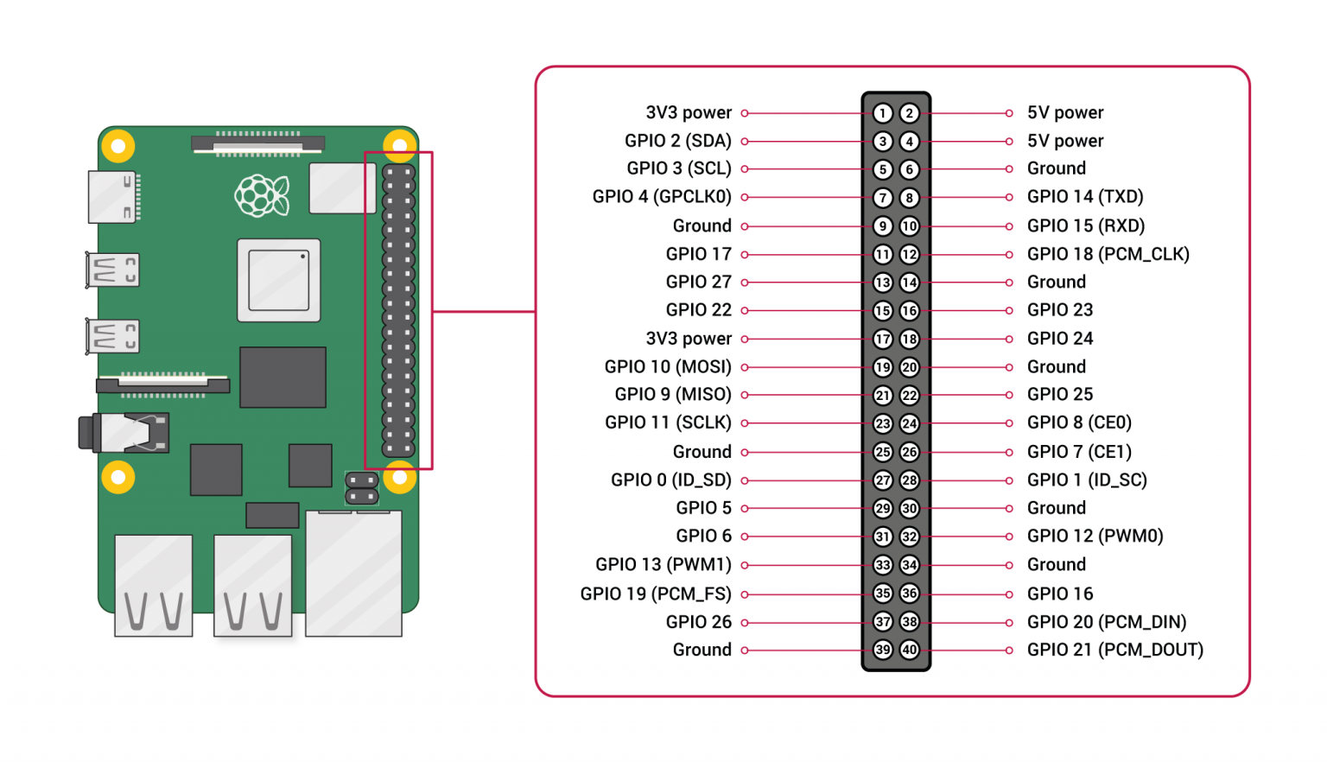

Slide 6
Los pines 8 y 10 pueden configurarse como interfaz UART para un puerto serie convencional. De hecho ésta es su configuración por defecto en Raspbian, ya que la UART se usa como consola.
Por otro lado los pines 3 y 5, se pueden configurar como interfaz I2C para interactuar con periféricos que siguen este protocolo. En el taller ya lo hemos configurado de este modo.
El pin 12 puede configurarse como salida PWM. En teoría los pines 12 y 13 pueden configurarse también como interfaz I2S (audio digital) pero hacen falta pines que no están disponibles fácilmente.
Los pines 19, 21, 23, 24 y 26 se pueden configurar como la primera interfaz SPI (SPI0) para interactuar con periféricos que siguen este protocolo. En el taller ya los hemos configurado de este modo
Los pines 27 y 28 no están disponibles. Están reservados para la incorporación opcional de una memoria serie en las placas de expansión conforme a la especificación HAT. Son los únicos pines que en el arranque se configuran como salidas, todos los demás son configurados inicialmente como entradas para evitar problemas.

Slide 7
Interfaz HMI
Interfaz Hombre – Máquina es la interfaz que interviene entre los operadores y el proceso. Es la herramienta principal con la cual los supervisores de la línea de producción coordinan y controlan los procesos industriales. Por lo general, estos sistemas consistían en paneles de control conformados por varios elementos indicadores, como pulsadores, interruptores, selectores, luces piloto, registradores, etc., que están interconectados con el proceso de producción. En la actualidad, dado que las máquinas y procesos en general incluyen dispositivos electrónicos, y herramientas informáticas dedicadas a la programación y configuración de interfaces de visualización es posible encontrar con sistemas de HMI más versátiles y eficaces con una conexión más económica y relativamente simple con un determinado proceso [1]. El monitoreo remoto permite una mayor flexibilidad y accesibilidad tanto para los operadores como para los gestores. Con esta función el sistemas de control externo puede, por ejemplo, confirmar la temperatura de un almacén en un dispositivo portátil, eliminando la necesidad de supervisión humana en la jornada laboral.

Slide 8
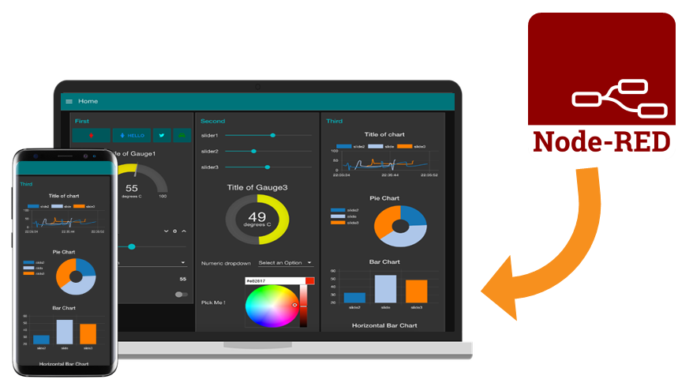

Slide 9
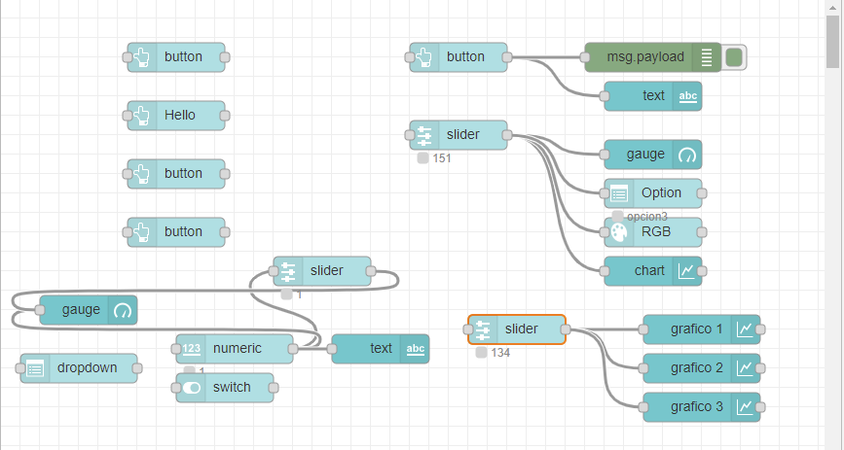
Ejemplo HMI

Slide 10
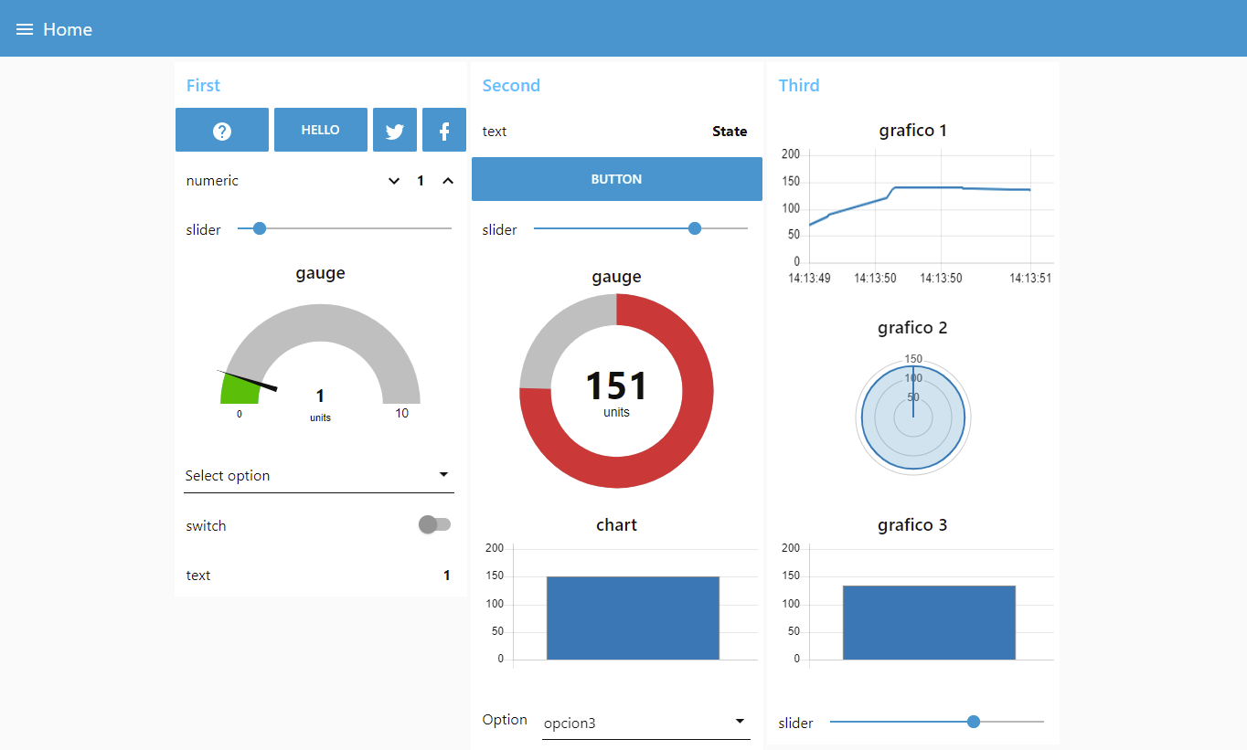
Resultados

Slide 11
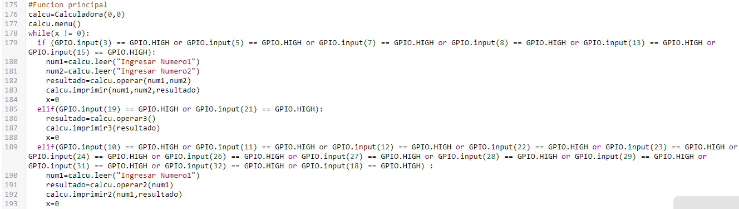
Resultados
calculadora-gpio

